Slide 1
Maximiser nos ressources

Slide 2
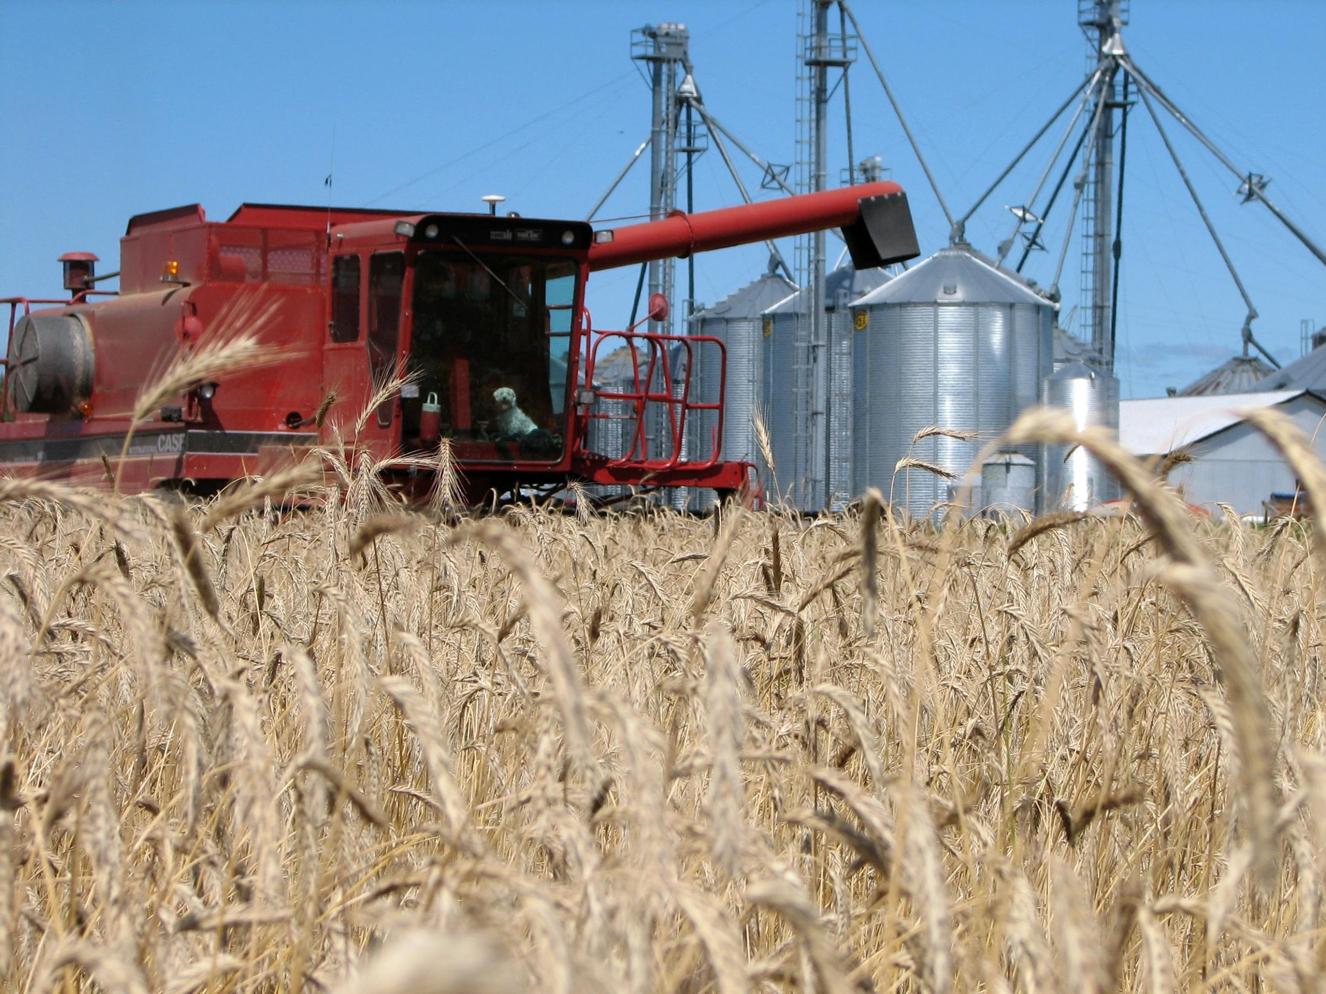

Slide 3
Plan présentation
Cheminement comme agriculteur
Portrait de la ferme
Notre vision
Objectifs
Actions pour les atteindre

Slide 4
Ferme aujourd’hui
Cereales Bellevue: Pierre &Paul
Pierrette Caplette
390 ha en culture + 400 porcs à l’engraissement
70% semis direct
30%travail minimum
3 cultures en rotation

Slide 5
Cultures principales
Cultures
30% mais rend moyen (11700kg/ha fadq)
30%soya rend moyen (3200kg/ha fadq)
30% blé hiver + blé printemps
10% pois verts conserverie
cherche une 4e familles de cultures

Slide 6
Caractéristiques de la ferme
Producteur select semence
Plan de commercialisation depuis 1997
Plan d’approvisionnement depuis 2008
Gros tracteur 155hp
47l/ha carburant
3.5familles pour 390 ha objectif 4

Slide 7
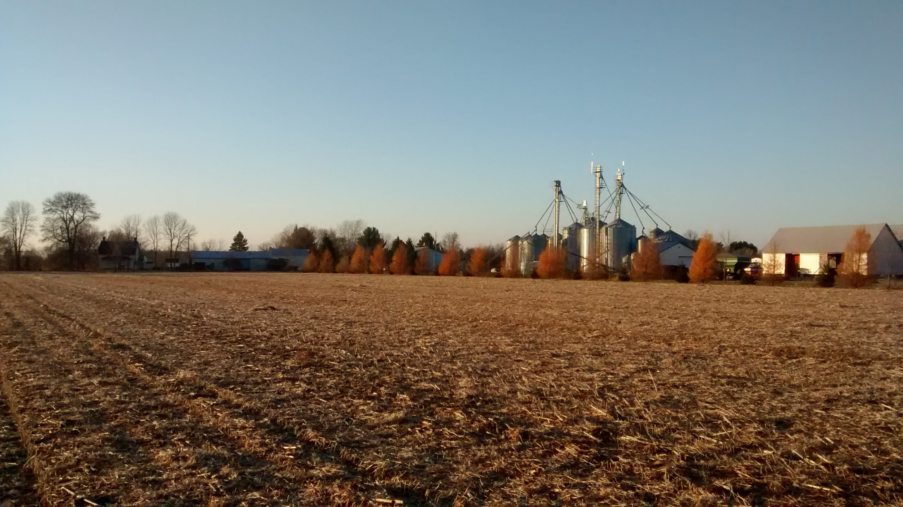

Slide 8
Agrandir de l’intérieur
Départ d’entreprise avec peu de moyen
Connaitre notre ferme
Ressources
Humain
Bien définir nos objectifs

Slide 9
Investir entre nos 2 oreilles et sous nos bottines
Formation continue
Gestion serrée parc machinerie
Cultures spécialisées
Plan stratégique de commercialisation
Gestion conditionnement et qualité des grains
Partage de connaissance
Travail en collaboration avec plusieurs agronomes

Slide 10
sous nos bottines
Drainage nivellement 100%
Planche initiale + raies de curage
Re drainage par zone
Maximiser chaque ha de sol
90 avaloirs gestion eau surface
Rotation
Gestion compaction

Slide 11
Vision
Choses simples qui rapportent beaucoup
C’est pas parce que ca fait 10 ans qu’on fait quelque chose d’une façon qu’il n’y a pas moyen de faire autrement peut être même mieux!
Remet toujours en question
Être fier de ce qu’on est et de ce qu’on parvient à faire avec ce qu’on a!

Slide 12
Choses simples qui rapportent beaucoup
Planifier organiser sur ordinateur
Analyse carte de rendement
Marcher observer nos champs
Devenir un agriculteur qui agit avec précision
Maitriser les bases
Éviter les modes
Faire des essaies sur la ferme

Slide 13
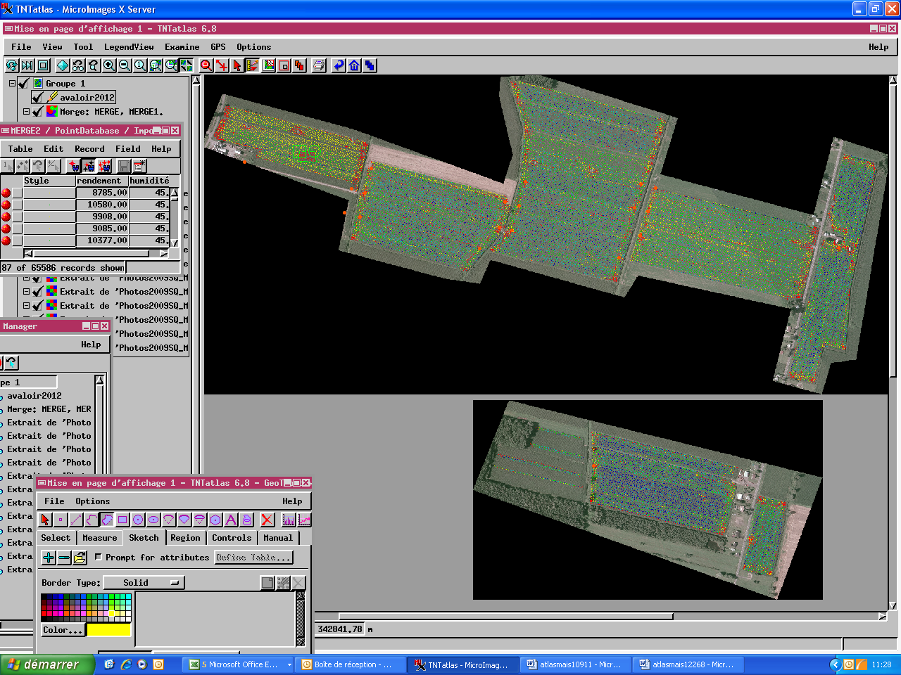

Slide 14
Analyse de sol

Slide 15
Equipements fonctionnels

Slide 16
Parcelle d’évaluation

Slide 17
Processus exécution du système de culture
Retrouver la vigueur champs en friche
Objectif une terre travaillante
Couverts végétaux
Améliorer biodiversité
Contrôler nos intrants
Optimiser retour des couverts
Rotation équilibrée
Gestion poids équipements

Slide 18
Ajout céréales dans rotation
Céréales hiver et printemps
Répartir les travaux
Sécuriser la période idéale de semis et récolte
Gestion du risque
Faciliter gestion mauvaises herbes
Gestion des travaux épandages en été
Culture idéale pour implanter couvert

Slide 19
Comparaison culture
Blé hiver a 5.5tm/ha = mais grain a 11.55tm/ha
Rendement ordinaire blé hiver 5tm/ha équivaut à un excellent rendement de blé printemps

Slide 20
Engrais verts+ plantes couverture
Biodiversité
Occuper l’espace
Contrôle mauvaises herbes
Nourriture micro-organisme sol
Système racinaire
Facilité écoulement et pénétration de l’eau

Slide 21
Apprivoiser les couverts
Retour repousse de seigle et blé hiver
Aujourd’hui semis systématique derriere récolte soya
Trèfle dans le blé
Ray gras dans le mais
Seigle hiver + pois fourrager dans mais
Couvert mélange plusieurs plantes

Slide 22
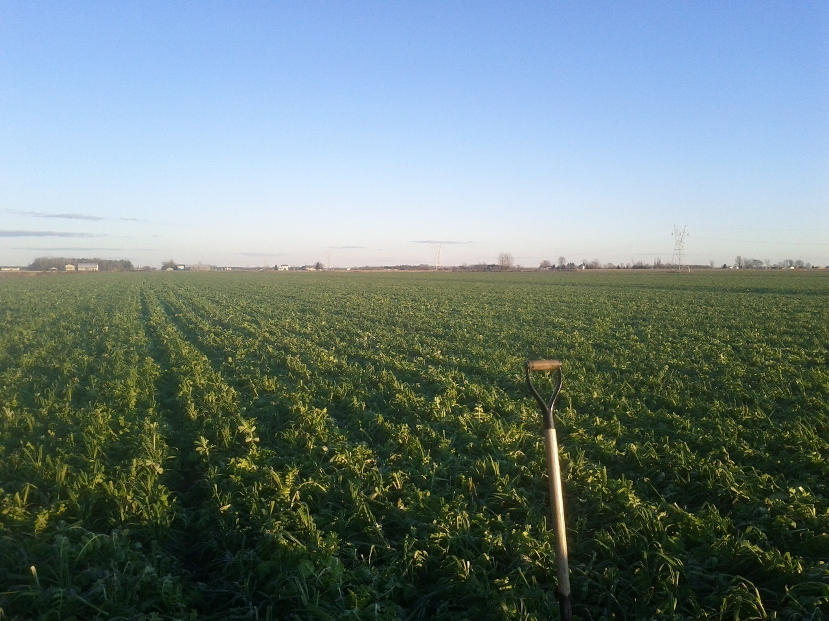

Slide 23
Semis mais ds couvert seigle

Slide 24
Semis ds seigle

Slide 25
Semis trèfle au semis

Slide 26
Semis trefle par vasage

Slide 27
Huia+ rouge 1 coupe
8kg/ha semis par vasage tot au printemps
Cout semence 72$/ha
Retour azote moyen 50-75unités N
Gain de rendement sur culture du mais

Slide 28
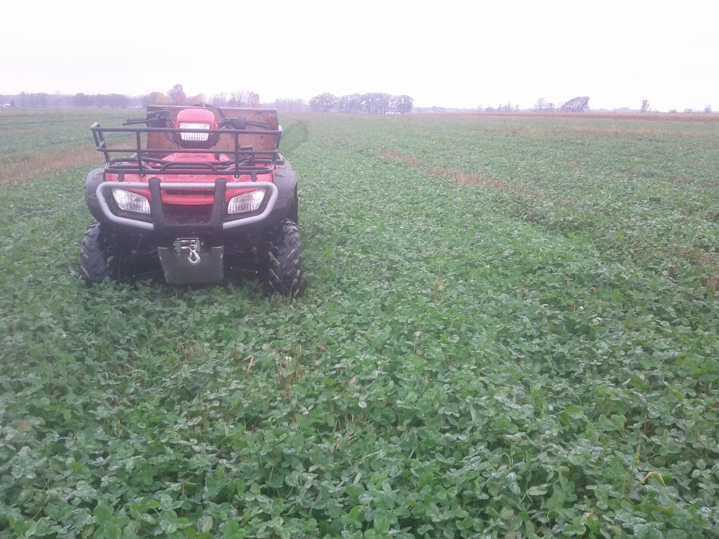

Slide 29
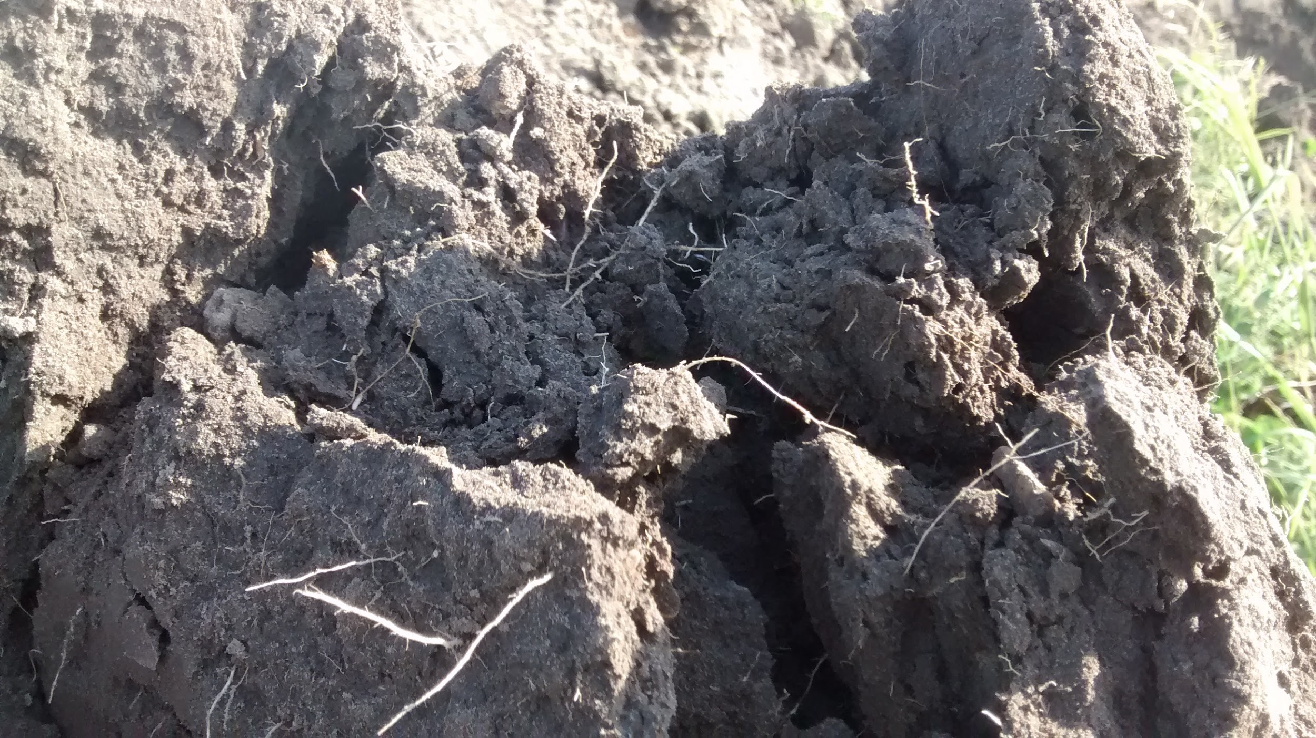

Slide 30
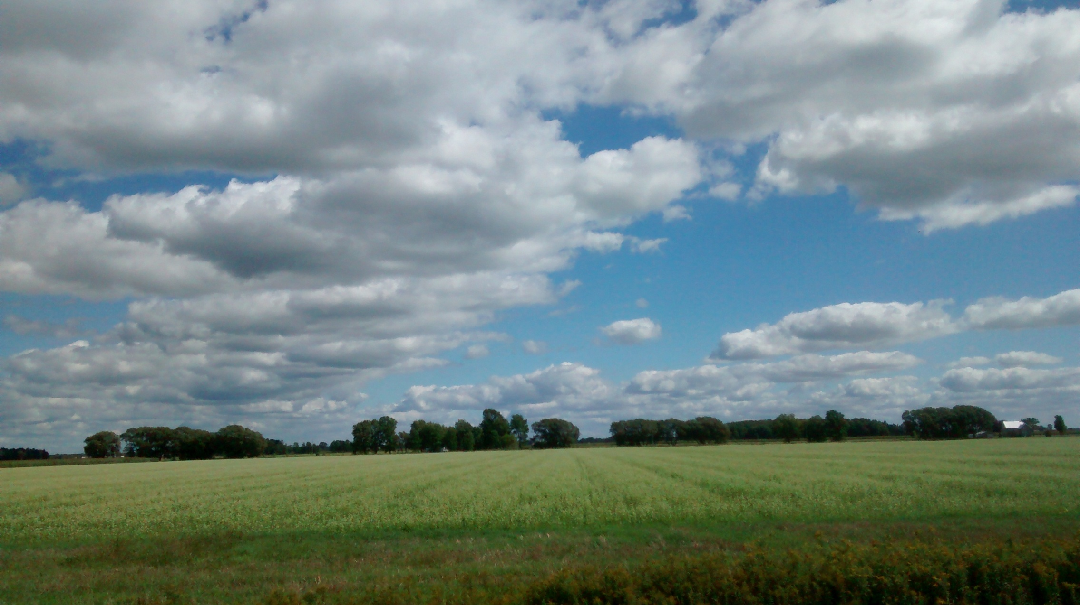
Mélange avoine pois radis sarrazin feveroles

Slide 31
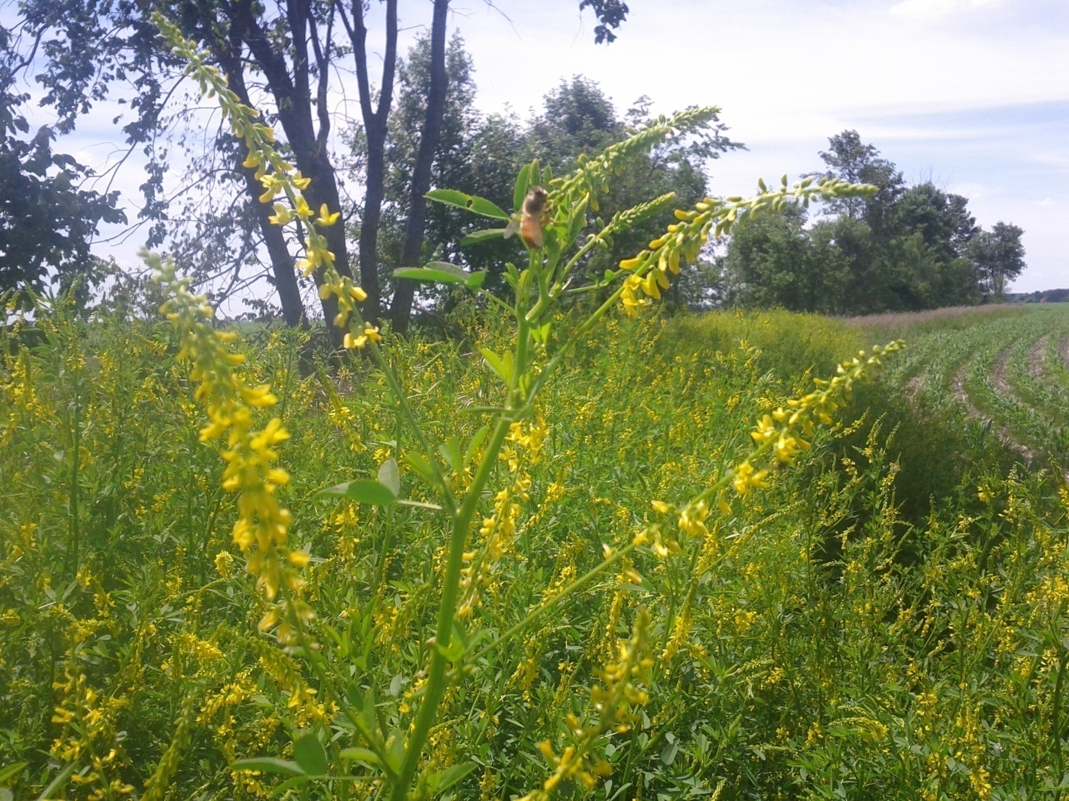

Slide 32
Compaction
On sort nos pantoufle!
Machinerie légère
Pneu
Stratégie pour aller au champs
Gestion du « grain car »
Travail minimum et s direct
Cultures été
Formation sur gestion des pneus

Slide 33
Gestion du grain car

Slide 34
Prêt pour semis soya

Slide 35
Semis direct soya

Slide 36
Picoteuse modifiée

Slide 37
Semis direct soya

Slide 38
Arrosage en bande

Slide 39
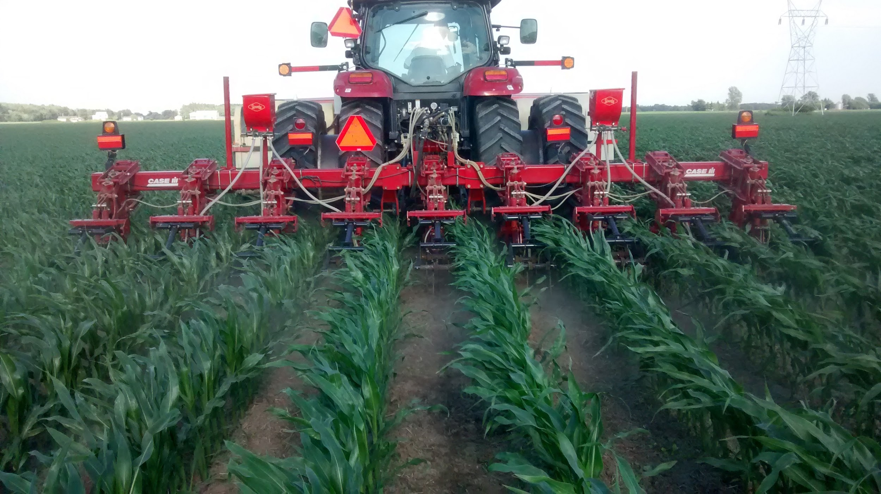

Slide 40
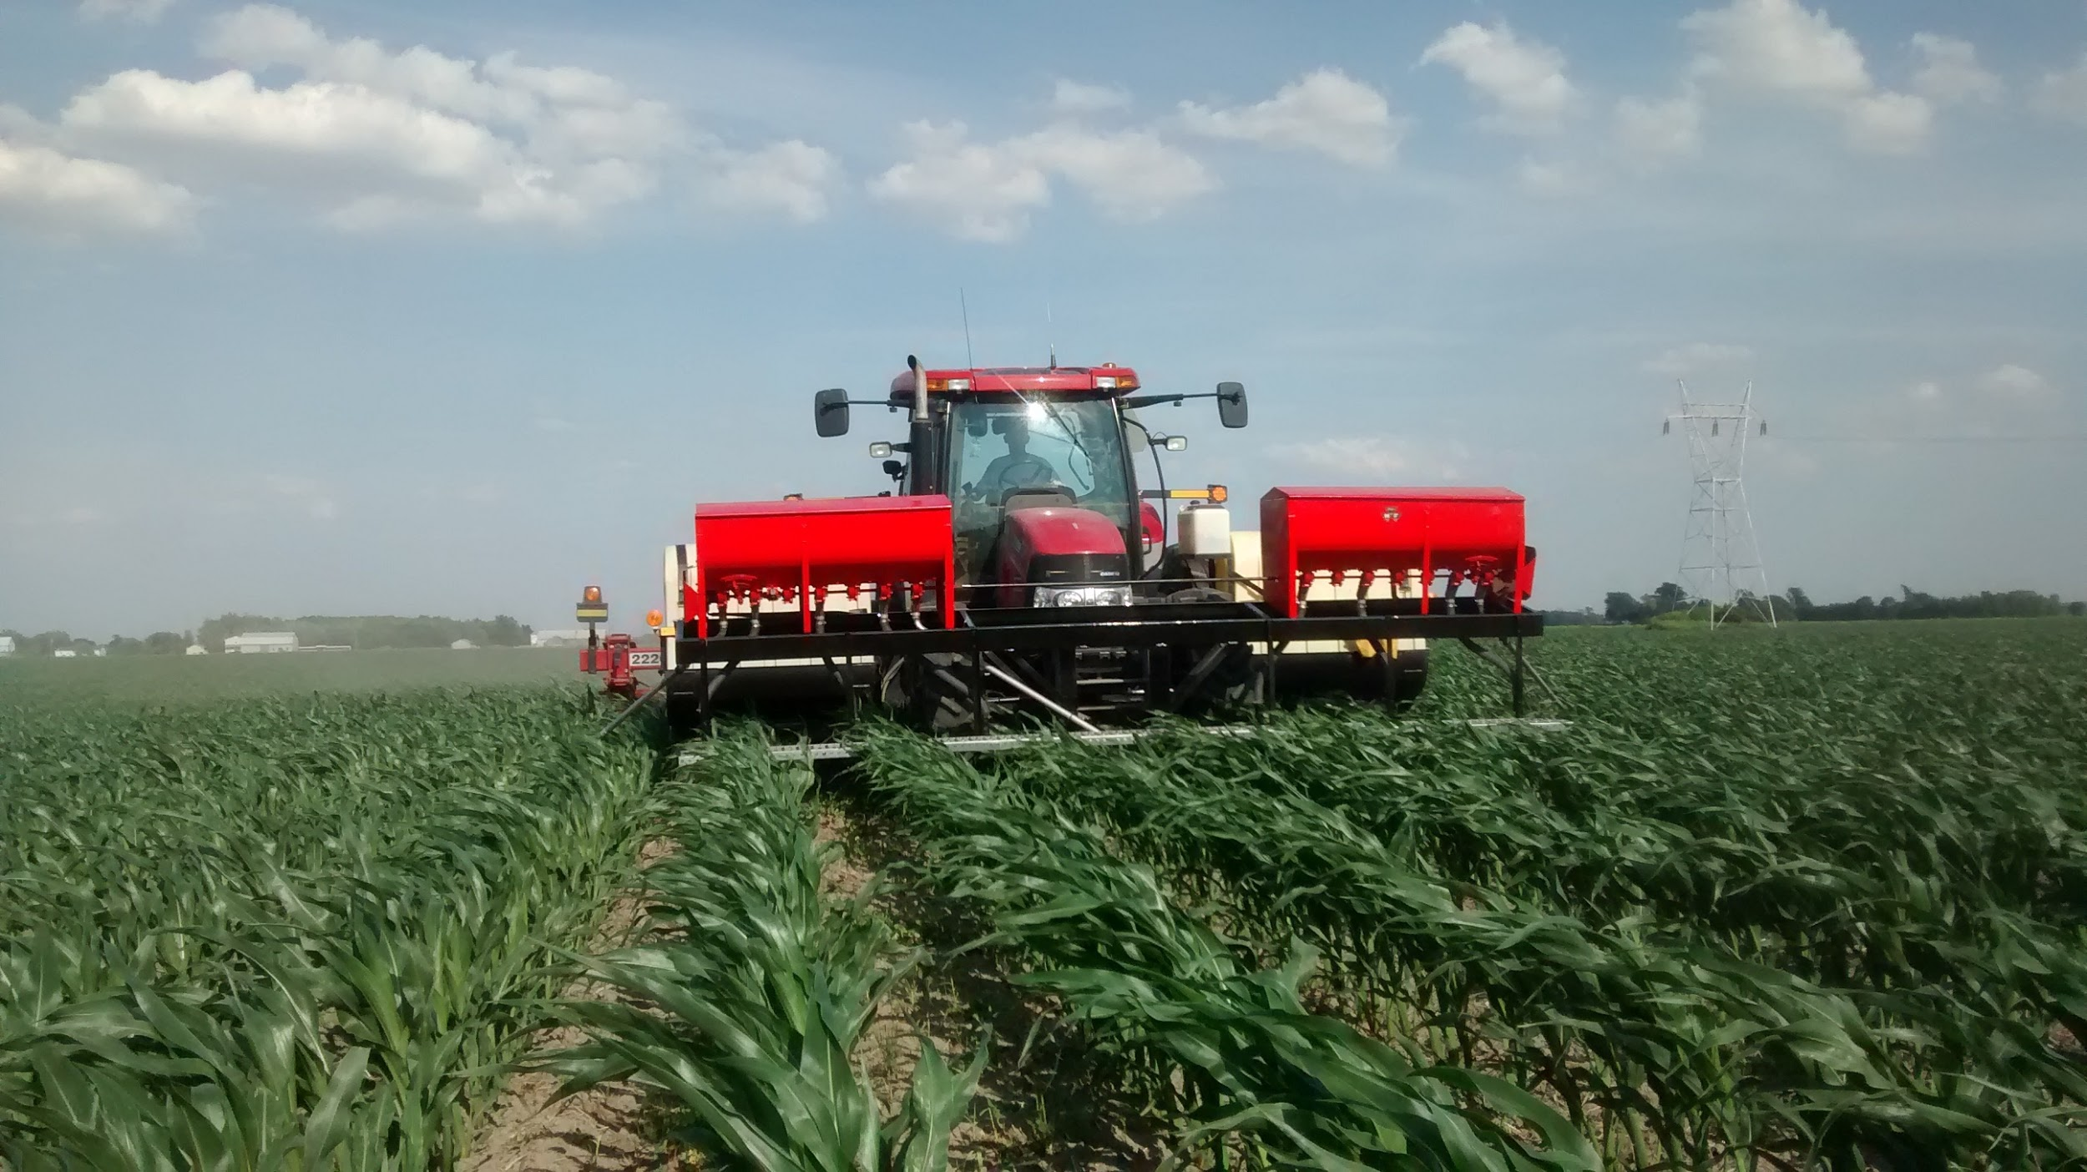

Slide 41
Seigle vs raygras
10kg raygras bande 18 pouces =26$
50kg seigle bande 18 pouces=15$
Plus agressif printemps suivant
Soya aime pousser sur du seigle
Facile à détruire
Excellent système racinaire

Slide 42
Pourquoi pas le blé hiver!
Couvert de 16 mois si trèfle implanté
Rendement 30% + élevé
Gain rendement de 1000-1500kg mais année suivante
Couvert payant $

Slide 43
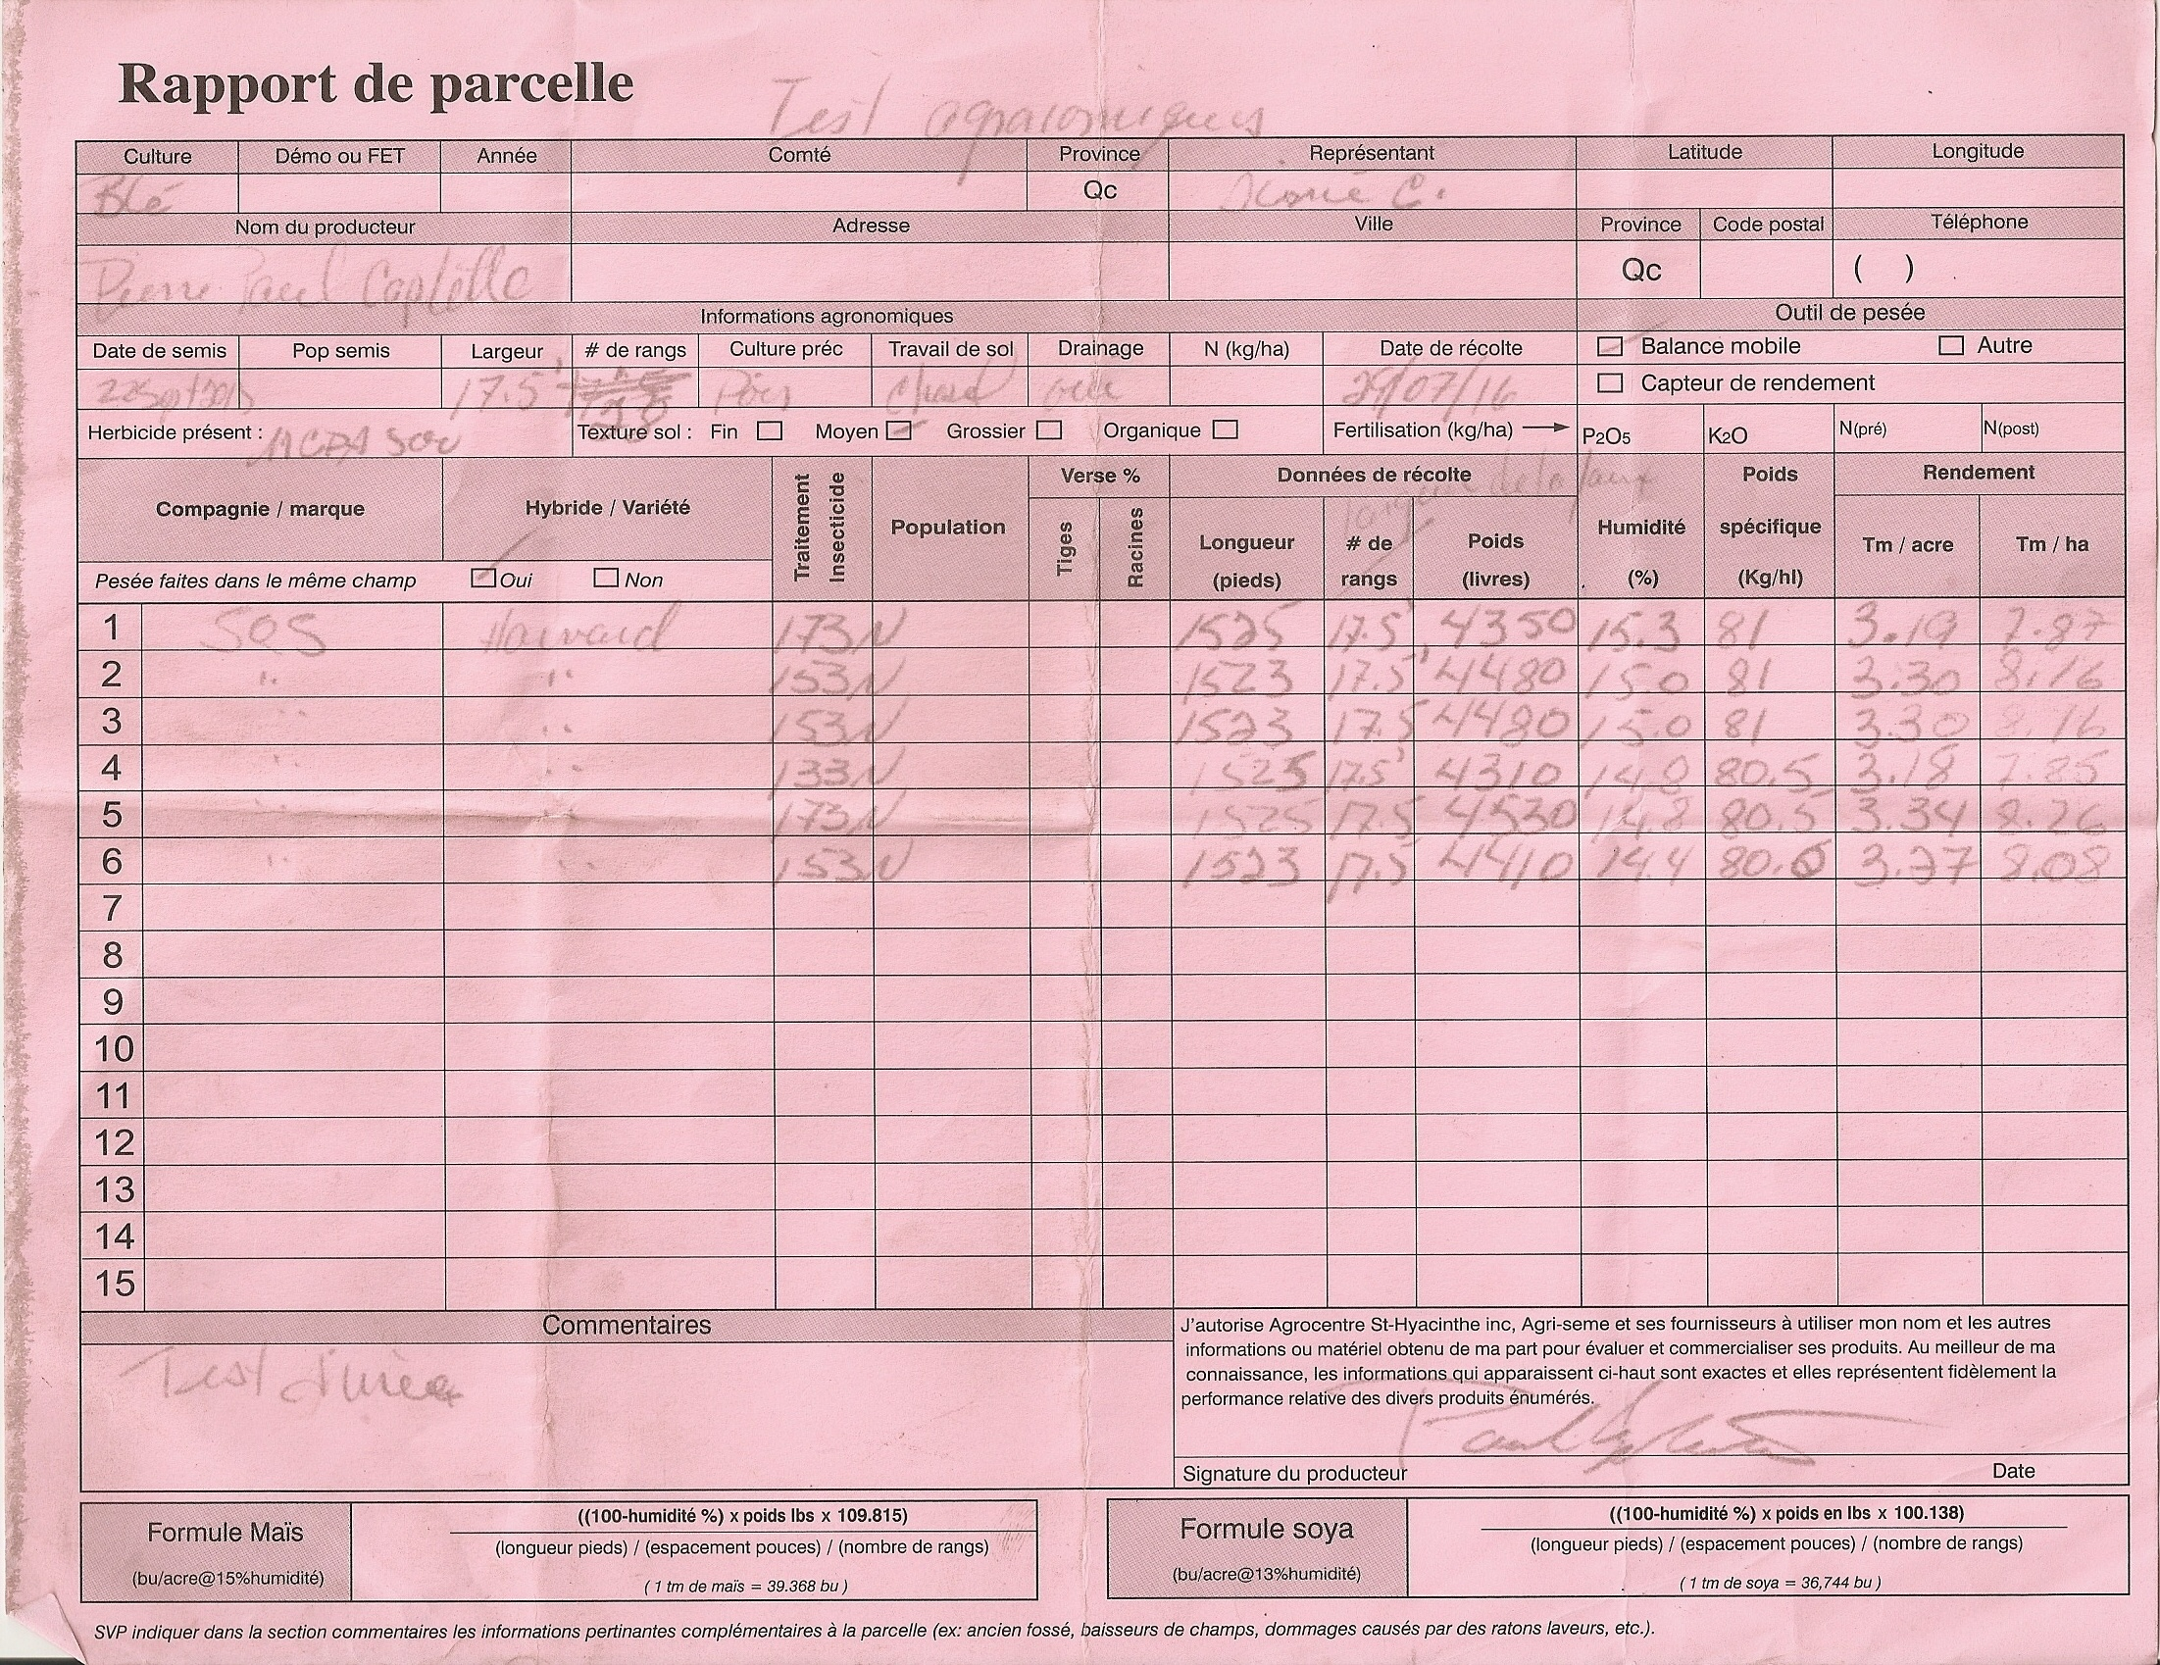
Potentiel blé hiver

Slide 44
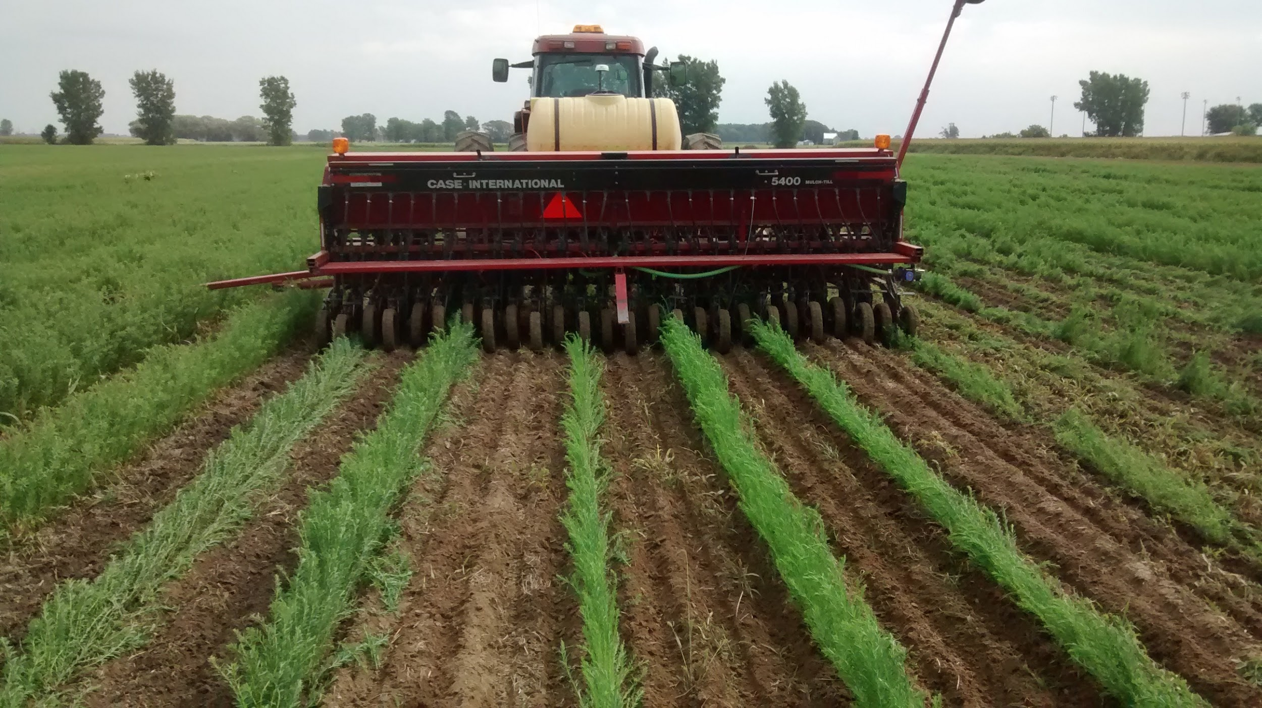
innovation

Slide 45
cout clôture végétale
Semence de lin 11kg/ha(75cm)=21.34$
325 ml/ha poast ultra=27.30$
1l/ha buctril M 15.87$/ha
1.25 l/ha merge =11$/ha
$ total:75.34$

Slide 47
Hiver2015-16

Slide 48
Blé hiver dans clôture végétale

Slide 49
Blé hiver

Slide 50
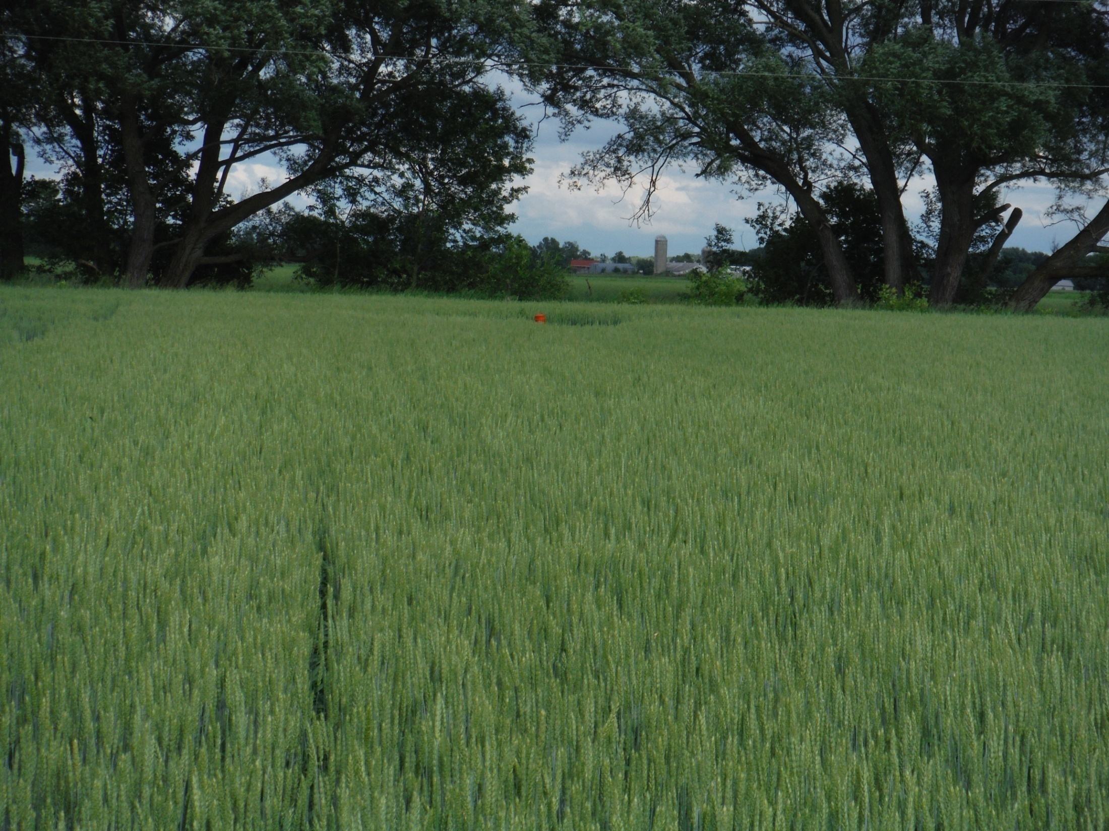

Slide 51
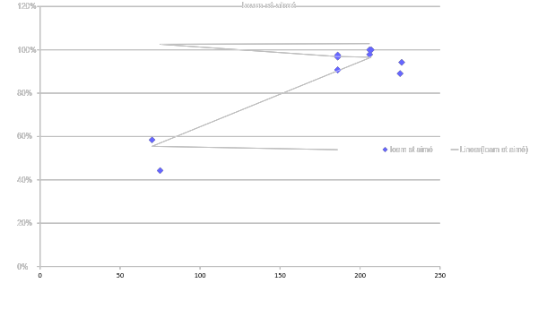
Sol paresseux

Slide 52
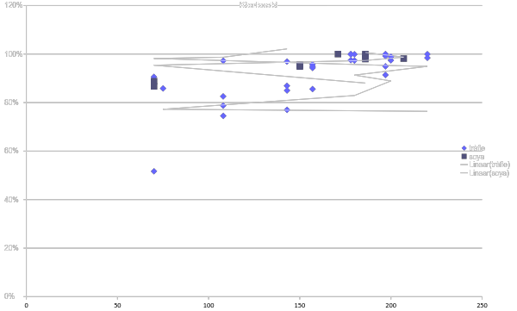
Sol travaillant

Slide 53
Sol travaillant après blé+trèfle

Slide 54
Sol standard

Slide 55
Commercialisation
Formation
Information
Établir une clientèle diversifiée
Négociants
Centre de grains
Meuniers
Connaitre notre propre cout de production
Insérer notre marge bénéficiaire visée

Slide 56
Plan de commercialisation
Planifier les ventes de céréales sur papier chiffrier
Etablir des objectifs réalisables sur:
la période de livraison
la quantité
la base
le contrat à terme
Par rapport à notre cout production

Slide 57
Plan de commercialisation
Selon la trésorerie de l’entreprise
Selon la capacité d’entreposage
Selon notre situation financière
Notre tolérance aux risques
Le comportement de la base donne l’heure juste si marché est acheteur ou non

Slide 58
Calcul de la base(prime)
Facteur de conversion
Prix du mais $/tm /39.368 = $/boisseau
Prix du soya $/tm/36.744 = $/boisseau
Ex:Mais 185$/tm
185/39.368=4.69$/boisseau- cat rapproché
Mars 08(5.26)
4.69-5.26= -0.57$/boisseau

Slide 59
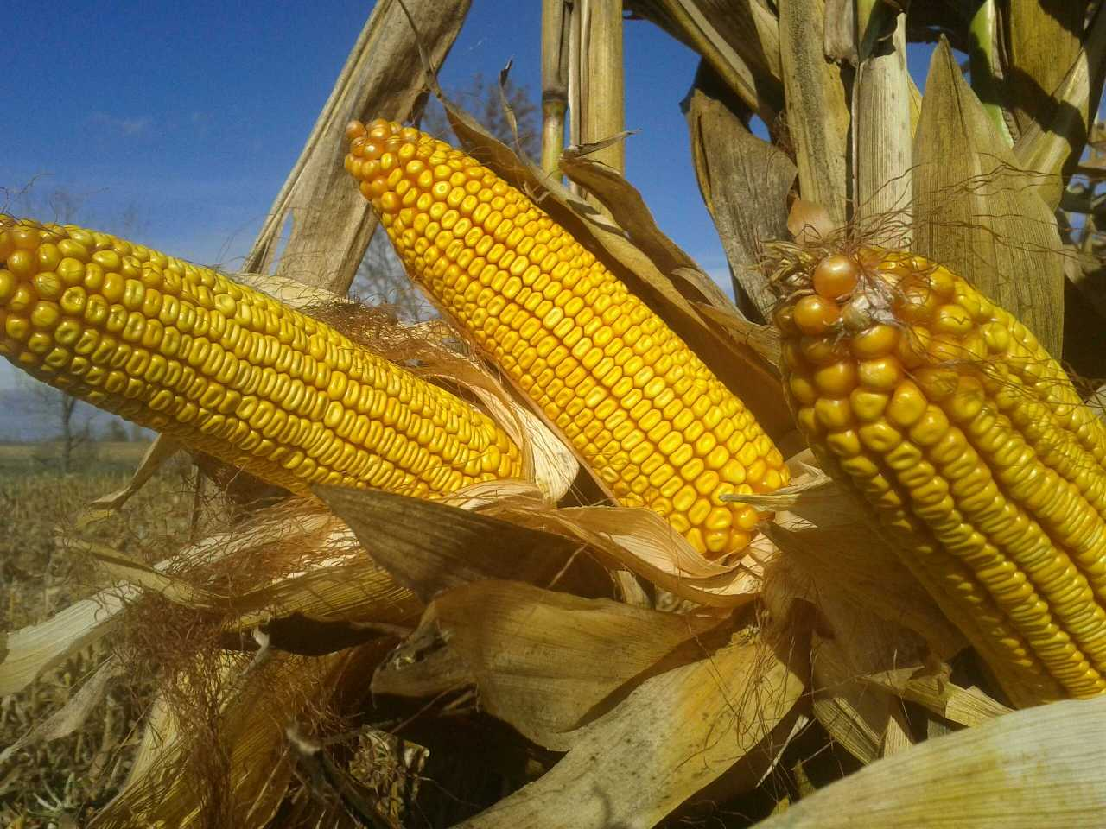

Slide 60
Merci
@ PaulCaplette(twitter)
CerealesBellevue.com
cerealesbellevue@gmail.com

